Slide 1
ECE Amazon
Thomas LAURENT
Paul FARAULT

Slide 2
Sommaire
3 – Conception du back
4:6 – Design du front
7 – Spécifications fonctionnelles des pages web
8 – Versioning GIT
9 – Bilan individuel et collectif
10 - Bibliographie

Slide 3
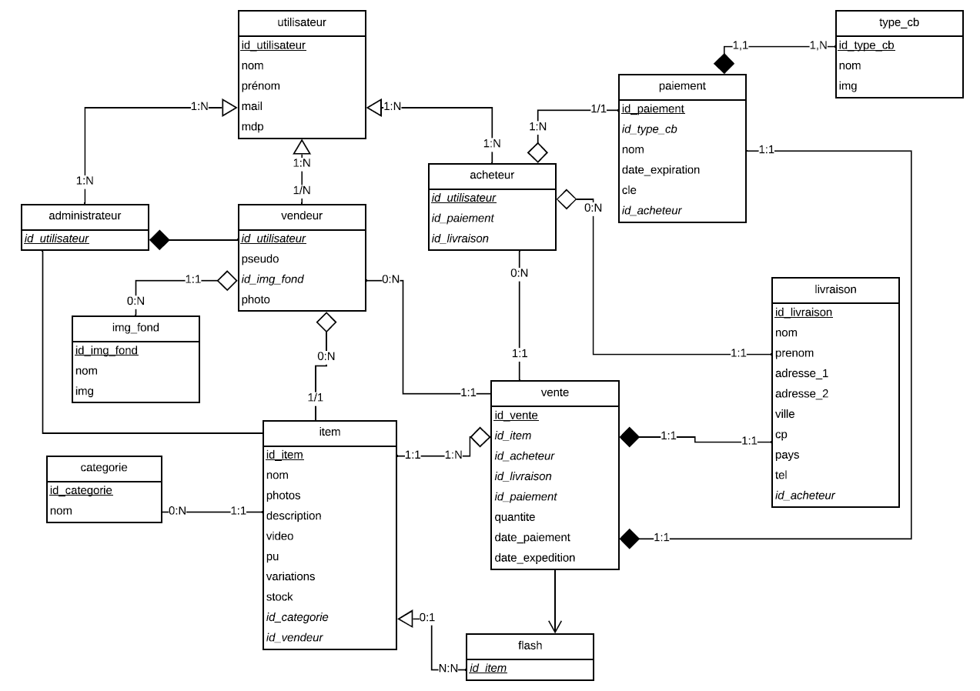

Slide 4



Slide 5
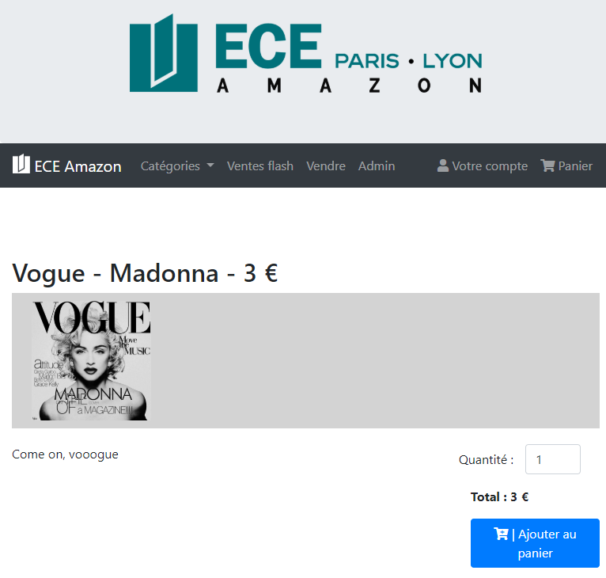
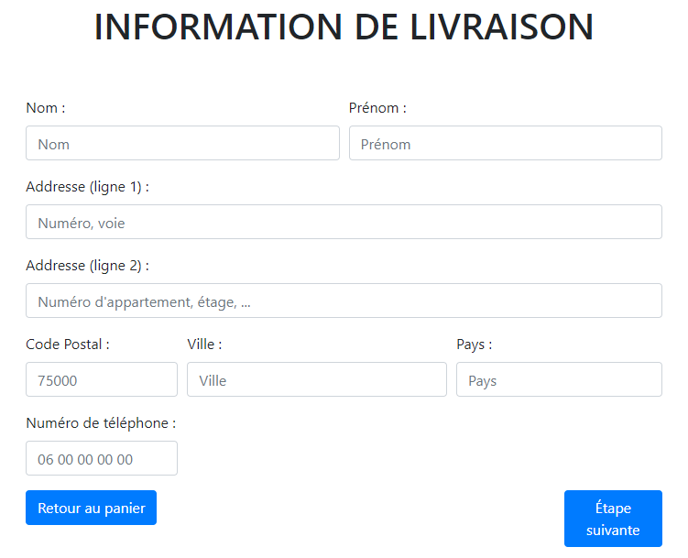
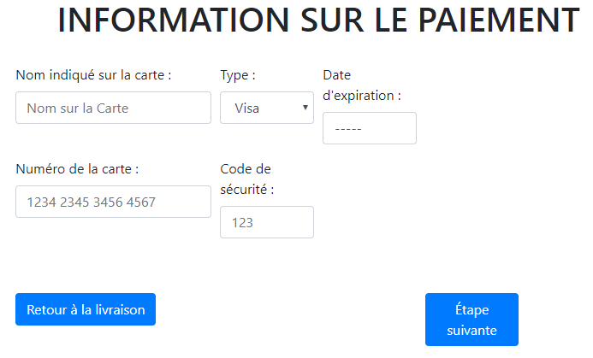

Slide 6
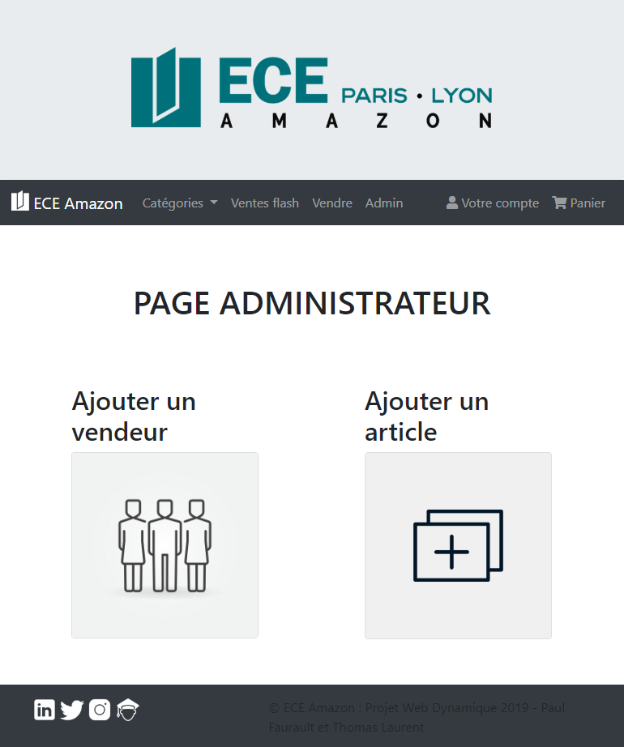
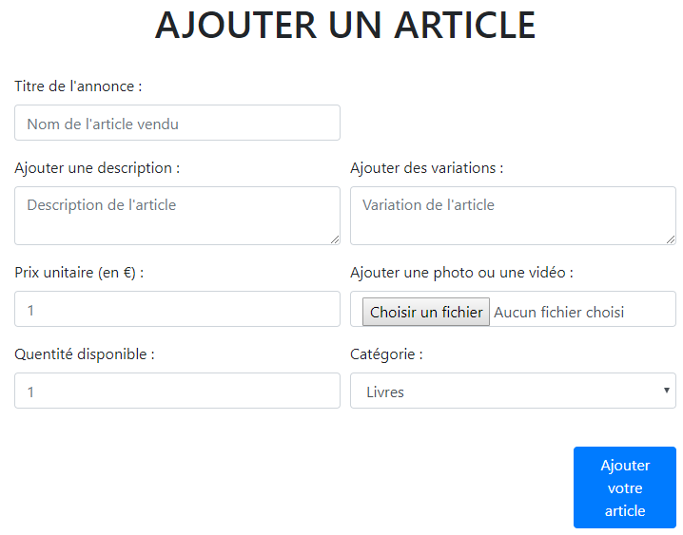
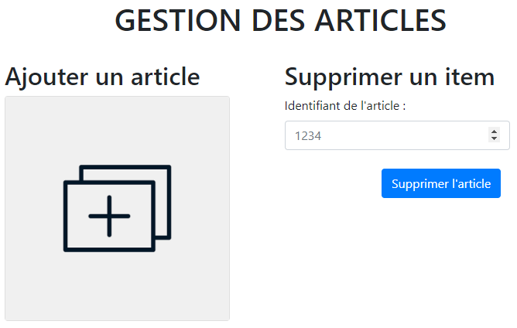
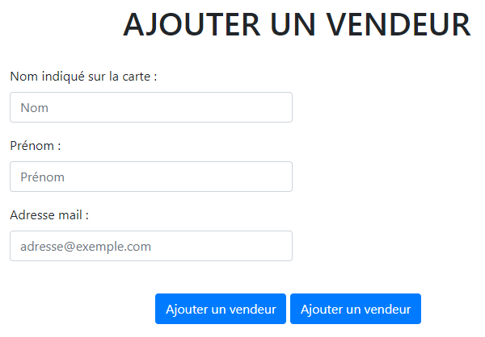
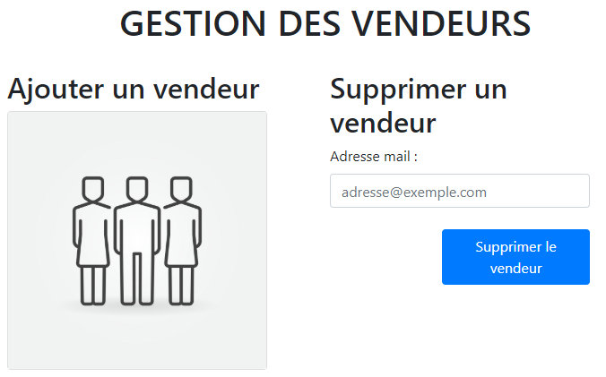

Slide 7
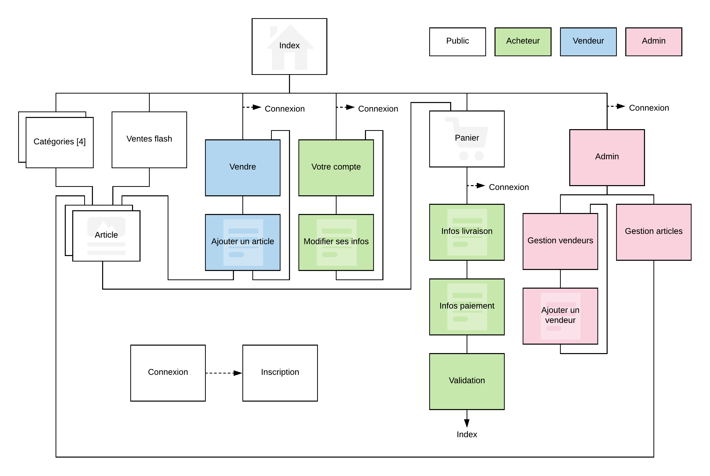
ASPECT VISUEL GLOBAL
Framework Bootstrap (jumbotron, navbar, footer)
Inclut sur chaque page avec PHP
CONNEXION BASE DE DONNEES
Fichier config.php
Importé sur chaque page qui en a besoin
AFFICHAGE DES ELEMENTS
Grid de Bootstrap (row)
Requête SQL et PHP pour contenu (while)
FORMULAIRES
Form de Bootstrap
NAVIGATION
PHP : génération à partir de $_GET
CALCUL DU PRIX TOTAL
Javascript lié à l’input
ICONES
Inclusions de font awesome

Slide 8
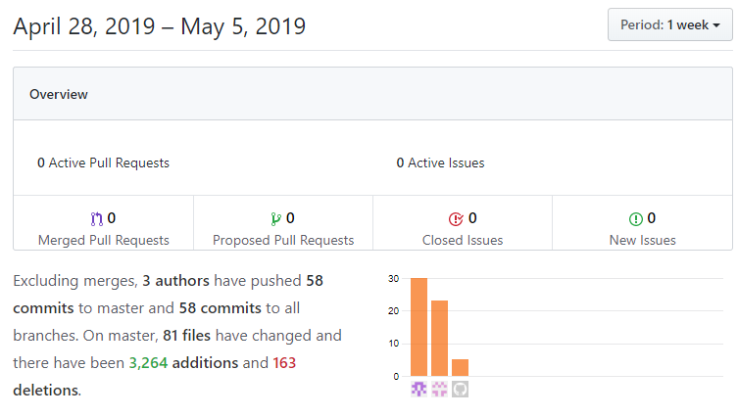
https://github.com/PaulFarault/EceAmazon

Slide 9
ETAT DU TRAVAIL
FAIT : 100% de la structure des pages implémentée (formulaires, affichage des items…)
FAIT : Affichage des catégories item avec la bdd
MANQUE : Session utilisateur
MANQUE : Autres relations avec la base de données
PAUL
Design de la bdd
Site map
Framework
Implémentation pages catégories et article + connexion à la bdd (PHP)
THOMAS
Design de la bdd
Wireframes
Implémentation des pages + formulaires

Slide 10
Bibliographie
HTML, CSS, JS
https://www.w3schools.com/
PHP
https://www.php.net/manual/
BOOTSTRAP
https://getbootstrap.com/
ICONES
https://fontawesome.com/

